Slide 1


Slide 2
Нормативно-правовые документы в системе дополнительного образования

Slide 3
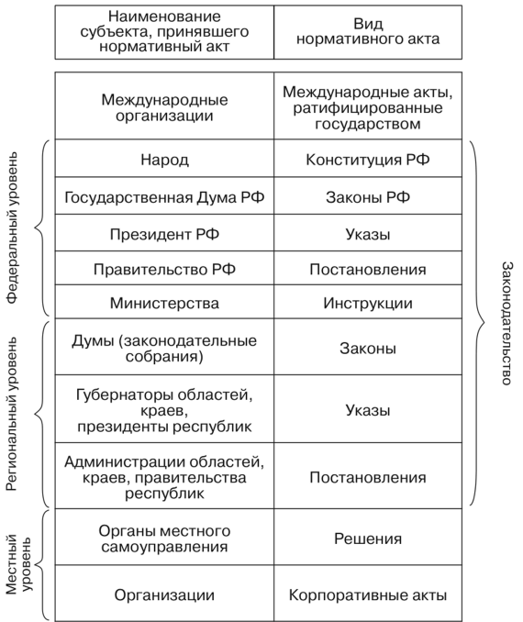
Виды нормативно- правовых документов

Slide 4
Международные акты, ратифицированные государством
Конвенция о правах ребенка
Статья 28
2. Государства-участники принимают все необходимые меры для обеспечения того, чтобы школьная дисциплина поддерживалась с помощью методов, отражающих уважение человеческого достоинства ребенка и в соответствии с настоящей Конвенцией.
3. Государства-участники поощряют и развивают международное сотрудничество по вопросам, касающимся образования, в частности, с целью содействия ликвидации невежества и неграмотности во всем мире и облегчения доступа к научно-техническим знаниям и современным методам обучения. В этой связи особое внимание должно уделяться потребностям развивающихся стран.
Статья 29
Государства-участники соглашаются в том, что образование ребенка должно быть направлено на:
a) развитие личности, талантов и умственных и физических способностей ребенка в их самом полном объеме;
b) воспитание уважения к правам человека и основным свободам, а также принципам, провозглашенным в Уставе Организации Объединенных Наций;
c) воспитание уважения к родителям ребенка, его культурной самобытности, языку и ценностям, к национальным ценностям страны, в которой ребенок проживает, страны его происхождения и к цивилизациям, отличным от его собственной;
d) подготовку ребенка к сознательной жизни в свободном обществе в духе понимания, мира, терпимости, равноправия мужчин и женщин и дружбы между всеми народами, этническими, национальными и религиозными группами, а также лицами из числа коренного населения;
e) воспитание уважения к окружающей природе.

Slide 5
Международные акты, ратифицированные государством
Конвенция о правах инвалидов
В целях реализации этого права без дискриминации и на основе равенства возможностей государства-участники обеспечивают инклюзивное образование на всех уровнях и обучение в течение всей жизни, стремясь при этом:
а) к полному развитию человеческого потенциала, а также чувства достоинства и самоуважения и к усилению уважения прав человека, основных свобод и человеческого многообразия;
b) к развитию личности, талантов и творчества инвалидов, а также их умственных и физических способностей в самом полном объеме;
с) к наделению инвалидов возможностью эффективно участвовать в жизни свободного общества.

Slide 6
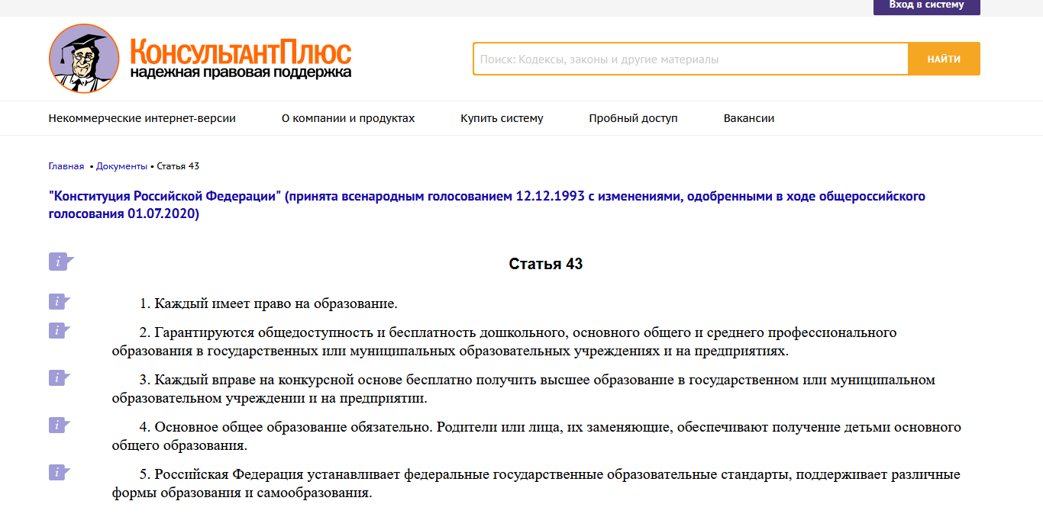
Конституция Российской Федерации
(принята всенародным голосованием 12.12.1993)

Slide 7
Федеральный закон от 29 декабря 2012 г. № 273-ФЗ «Об образовании в Российской Федерации»
Статья 2. Основные понятия, используемые в настоящем Федеральном законе
дополнительное образование - вид образования, который направлен на всестороннее удовлетворение образовательных потребностей человека в интеллектуальном, духовно-нравственном, физическом и (или) профессиональном совершенствовании и не сопровождается повышением уровня образования
образовательная организация - некоммерческая организация, осуществляющая на основании лицензии образовательную деятельность в качестве основного вида деятельности в соответствии с целями, ради достижения которых такая организация создана;
образовательная деятельность - деятельность по реализации образовательных программ
образовательная программа - комплекс основных характеристик образования (объем, содержание, планируемые результаты), организационно-педагогических условий и в случаях, предусмотренных настоящим Федеральным законом, форм аттестации, который представлен в виде учебного плана, календарного учебного графика, рабочих программ учебных предметов, курсов, дисциплин (модулей), иных компонентов, а также оценочных и методических материалов

Slide 8
Федеральный закон от 29 декабря 2012 г. № 273-ФЗ «Об образовании в Российской Федерации»
Статья 6. Полномочия федеральных органов государственной власти в сфере образования
разработка и проведение единой государственной политики в сфере образования;
разработка, утверждение и реализация государственных программ Российской Федерации, федеральных целевых программ, реализация международных программ в сфере образования;
Государственная программа
Российской Федерации "Развитие образования"
формирование и ведение федеральных информационных систем, федеральных баз данных в сфере образования, в том числе обеспечение конфиденциальности содержащихся в них персональных данных в соответствии с законодательством Российской Федерации; ЕАИС ДО
обеспечение осуществления мониторинга в системе образования на федеральном уровне;

Slide 9






Федеральный закон от 29 декабря 2012 г. № 273-ФЗ «Об образовании в Российской Федерации»
Статья 8. Полномочия органов государственной власти субъектов Российской Федерации в сфере образования
разработка и реализация региональных программ развития образования с учетом региональных социально-экономических, экологических, демографических, этнокультурных и других особенностей субъектов Российской Федерации; ПОСТАНОВЛЕНИЕ Правительства АК от 28 декабря 2023года N 539
«Об утверждении государственной программы Алтайского края «Развитие образования в Алтайском крае»
организация предоставления дополнительного образования детей в государственных образовательных организациях субъектов Российской Федерации;
обеспечение осуществления мониторинга в системе образования на уровне субъектов Российской Федерации Региональный навигатор
дополнительного образования http://altai22.pfdo.ru
Детский технопарк «Кванториум.22»
КГБУ ДО «Алтайский краевой дворец творчества детей и молодежи»
КГБУ ДО «Алтайский краевой центр детского отдыха, туризма и краеведения «Алтай»
КГБУ ДО «Алтайский краевой детский экологический центр»

Slide 10
Федеральный закон от 29 декабря 2012 г. № 273-ФЗ «Об образовании в Российской Федерации»
Статья 9. Полномочия органов местного самоуправления муниципальных районов и городских округов в сфере образования
организация предоставления дополнительного образования детей в муниципальных образовательных организациях (за исключением дополнительного образования детей, финансовое обеспечение которого осуществляется органами государственной власти субъекта Российской Федерации);
создание, реорганизация, ликвидация муниципальных образовательных организаций (за исключением создания органами местного самоуправления муниципальных районов муниципальных образовательных организаций высшего образования), осуществление функций и полномочий учредителей муниципальных образовательных организаций;

Slide 11
Федеральный закон от 29 декабря 2012 г. № 273-ФЗ «Об образовании в Российской Федерации»
Статья 10. Структура системы образования
2. Образование подразделяется на общее образование, профессиональное образование, дополнительное образование и профессиональное обучение, обеспечивающие возможность реализации права на образование в течение всей жизни (непрерывное образование).
6. Дополнительное образование включает в себя такие подвиды, как дополнительное образование детей и взрослых и дополнительное профессиональное образование.
Статья 12. Образовательные программы
1. Образовательные программы определяют содержание образования.
2. В Российской Федерации по уровням общего и профессионального образования, по профессиональному обучению реализуются основные образовательные программы, по дополнительному образованию - дополнительные образовательные программы.

Slide 12
Федеральный закон от 29 декабря 2012 г. № 273-ФЗ «Об образовании в Российской Федерации»
Статья 12. Образовательные программы
4. К дополнительным образовательным программам относятся:
дополнительные общеобразовательные программы - дополнительные общеразвивающие программы, дополнительные предпрофессиональные программы в области искусств, дополнительные образовательные программы спортивной подготовки;
2) дополнительные профессиональные программы - программы повышения квалификации, программы профессиональной переподготовки.
5. Образовательные программы самостоятельно разрабатываются и утверждаются организацией, осуществляющей образовательную деятельность, если настоящим Федеральным законом не установлено иное.
Приказ Министерства просвещения Российской Федерации от 09 ноября 2018 N 196 «Об утверждении Порядка организации и осуществления образовательной деятельности по дополнительным общеобразовательным программам»
(утратил силу с 01.03.2023)
Приказ Минпросвещения России от 27 июля 2022 г. N 629 «Об утверждении Порядка организации и осуществления образовательной деятельности по дополнительным общеобразовательным программам» (действует с 01.03.2023)

Slide 13
Федеральный закон от 29 декабря 2012 г. № 273-ФЗ «Об образовании в Российской Федерации»
Статья 83. Особенности реализации образовательных программ в области искусств
1) дополнительные предпрофессиональные и общеразвивающие программы;
Статья 84. Особенности реализации образовательных программ в области физической культуры и спорта
3. дополнительные общеобразовательные программы в области физической культуры и спорта включают в себя:
1) дополнительные общеразвивающие программы в области физической культуры и спорта, направленные на вовлечение лиц в систематические занятия физической культурой и спортом, на физическое воспитание, физическое развитие личности, формирование культуры здорового образа жизни, выявление одаренных детей, получение ими начальных знаний о физической культуре и спорте (программы физического воспитания и физкультурно-оздоровительные программы);
2) дополнительные образовательные программы спортивной подготовки, направленные на всестороннее физическое и нравственное развитие, физическое воспитание, совершенствование спортивного мастерства обучающихся посредством организации их систематического участия в спортивных мероприятиях, включая спортивные соревнования, в том числе в целях включения обучающихся в состав спортивных сборных команд.

Slide 14
Федеральный закон от 29 декабря 2012 г. № 273-ФЗ «Об образовании в Российской Федерации»
Статья 13. Общие требования к реализации образовательных программ
Образовательные программы реализуются организацией, осуществляющей образовательную деятельность, как самостоятельно, так и посредством сетевых форм их реализации.
2. При реализации образовательных программ используются различные образовательные технологии, в том числе дистанционные образовательные технологии, электронное обучение.

Slide 15
Федеральный закон от 29 декабря 2012 г. № 273-ФЗ «Об образовании в Российской Федерации»
Статья 16. Реализация образовательных программ с применением электронного обучения и дистанционных образовательных технологий)
1. Под электронным обучением понимается организация образовательной деятельности с применением содержащейся в базах данных и используемой при реализации образовательных программ информации и обеспечивающих ее обработку информационных технологий, технических средств, а также информационно-телекоммуникационных сетей, обеспечивающих передачу по линиям связи указанной информации, взаимодействие обучающихся и педагогических работников. Под дистанционными образовательными технологиями понимаются образовательные технологии, реализуемые в основном с применением информационно-телекоммуникационных сетей при опосредованном (на расстоянии) взаимодействии обучающихся и педагогических работников.
Письмо Министерства просвещения РФ от 19 марта 2020 г. № ГД-39/04 "О направлении методических рекомендаций". Методические рекомендации по реализации образовательных программ начального общего, основного общего, среднего общего образования, образовательных программ среднего профессионального образования и дополнительных общеобразовательных программ с применением электронного обучения и дистанционных образовательных технологий.
Письмо Министерства просвещения РФ от 7 мая 2020 г. № ВБ-976/04 “О реализации курсов внеурочной деятельности, программ воспитания и социализации, дополнительных общеразвивающих программ с использованием дистанционных образовательных технологий”

Slide 16
Федеральный закон от 29 декабря 2012 г. № 273-ФЗ «Об образовании в Российской Федерации»
Статья 15. Сетевая форма реализации образовательных программ
1. Сетевая форма реализации образовательных программ (далее - сетевая форма) обеспечивает возможность освоения обучающимся образовательной программы с использованием ресурсов нескольких организаций, осуществляющих образовательную деятельность, в том числе иностранных, а также при необходимости с использованием ресурсов иных организаций. В реализации образовательных программ с использованием сетевой формы наряду с организациями, осуществляющими образовательную деятельность, также могут участвовать научные организации, медицинские организации, организации культуры, физкультурно-спортивные и иные организации, обладающие ресурсами, необходимыми для осуществления обучения, проведения учебной и производственной практики и осуществления иных видов учебной деятельности, предусмотренных соответствующей образовательной программой.
Приказ Министерства науки и высшего образования Российской Федерации и Министерства просвещения Российской Федерации от 05 августа 2020 №882/391

Slide 17
Федеральный закон от 29 декабря 2012 г. № 273-ФЗ «Об образовании в Российской Федерации»
Статья 28. Компетенция, права, обязанности и ответственность образовательной организации
2. Образовательные организации свободны в определении содержания образования, выборе учебно-методического обеспечения, образовательных технологий по реализуемым ими образовательным программам.
3. К компетенции образовательной организации в установленной сфере деятельности относятся:
разработка и принятие правил внутреннего распорядка обучающихся, в том числе устанавливающих требования к дисциплине на учебных занятиях и правилам поведения в образовательной организации, правил внутреннего трудового распорядка, иных локальных нормативных актов
материально-техническое обеспечение образовательной деятельности…
6) разработка и утверждение образовательных программ образовательной организации;
7) разработка и утверждение по согласованию с учредителем программы развития образовательной организации, если иное не установлено настоящим Федеральным законом;
8) прием обучающихся в образовательную организацию;
10) осуществление текущего контроля успеваемости и промежуточной аттестации обучающихся, установление их форм, периодичности и порядка проведения;

Slide 18
Федеральный закон от 29 декабря 2012 г. № 273-ФЗ «Об образовании в Российской Федерации»
Статья 28. Компетенция, права, обязанности и ответственность образовательной организации
3. К компетенции образовательной организации в установленной сфере деятельности относятся:
11) индивидуальный учет результатов освоения обучающимися образовательных программ, а также хранение в архивах информации об этих результатах на бумажных и (или) электронных носителях;
12) использование и совершенствование методов обучения и воспитания, образовательных технологий, электронного обучения;
15) создание необходимых условий для охраны и укрепления здоровья, организации питания обучающихся и работников образовательной организации;
16) создание условий для занятия обучающимися физической культурой и спортом;
19) содействие деятельности общественных объединений обучающихся, родителей (законных представителей) несовершеннолетних обучающихся, осуществляемой в образовательной организации и не запрещенной законодательством Российской Федерации, в том числе содействие деятельности российского движения детей и молодежи;
19_1) содействие добровольческой (волонтерской) деятельности обучающихся, их участию в общественно полезном труде;
20) организация научно-методической работы, в том числе организация и проведение научных и методических конференций, семинаров;
21) обеспечение создания и ведения официального сайта образовательной организации в сети "Интернет";

Slide 19
Федеральный закон от 29 декабря 2012 г. № 273-ФЗ «Об образовании в Российской Федерации»
Статья 28. Компетенция, права, обязанности и ответственность образовательной организации
6. Образовательная организация обязана осуществлять свою деятельность в соответствии с законодательством об образовании, в том числе:
1) обеспечивать реализацию в полном объеме образовательных программ, соответствие качества подготовки обучающихся установленным требованиям, соответствие применяемых форм, средств, методов обучения и воспитания возрастным, психофизическим особенностям, склонностям, способностям, интересам и потребностям обучающихся;
2) создавать безопасные условия обучения, воспитания обучающихся, присмотра и ухода за обучающимися, их содержания в соответствии с установленными нормами, обеспечивающими жизнь и здоровье обучающихся, работников образовательной организации;
3) соблюдать права и свободы обучающихся, родителей (законных представителей) несовершеннолетних обучающихся, работников образовательной организации.

Slide 20
Федеральный закон от 29 декабря 2012 г. № 273-ФЗ «Об образовании в Российской Федерации»
Статья 29. Информационная открытость образовательной организации
в) о реализуемых образовательных программах с указанием учебных предметов, курсов, дисциплин (модулей), практики, предусмотренных соответствующей образовательной программой;
Приказ Федеральной службы по надзору в сфере образования и науки РФ от 14 августа 2020 г. N 831 "Об утверждении Требований к структуре официального сайта образовательной организации в информационно-телекоммуникационной сети "Интернет" и формату представления информации ( ДО 1 сентября 2024 года)
Приказ Федеральной службы по надзору в сфере образования и науки РФ от 04 августа 2023 г. N 1493 "Об утверждении Требований к структуре официального сайта образовательной организации в информационно-телекоммуникационной сети "Интернет" и формату представления информации ( с 1 сентября 2024 года)
в виде электронного документа
Подраздел "Образование"
1) о реализуемых образовательных программах с указанием учебных предметов, курсов, дисциплин (модулей), практики, предусмотренных соответствующей образовательной программой (за исключением образовательных программ дошкольного образования), представляемую в виде образовательной программы в форме электронного документа
3) о численности обучающихся по реализуемым образовательным программам за счет бюджетных ассигнований федерального бюджета, бюджетов субъектов Российской Федерации, местных бюджетов и по договорам об образовании за счет средств физических и (или) юридических лиц (в форме электронного документа)
5) о языках образования (в форме электронного документа)
Подраздел "Финансово-хозяйственная деятельность"
план финансово-хозяйственной деятельности образовательной организации, утвержденный в установленном законодательством Российской Федерации порядке, или бюджетную смету образовательной организации в форме электронного документа.

Slide 21
Национальные цели и национальные проекты

Slide 22










Национальный проект «Образование»:
основные направления реализации
Национальная цель: возможности для самореализации и развития талантов
Показатели достижения
национальной цели
Вхождение Российской Федерации в число десяти ведущих стран мира по качеству общего образования
Формирование эффективной системы выявления, поддержки и развития способностей и талантов у детей и молодежи
Создание условий для воспитания гармонично развитой и социально ответственной личности
Увеличение доли граждан, занимающихся волонтерской (добровольческой) деятельностью или вовлеченных в деятельность волонтерских (добровольческих) организаций
Развитие инфраструктуры образования
Профессиональное развитие педагогов и управленческих кадров
Совершенствование содержания образования и воспитание

Slide 23
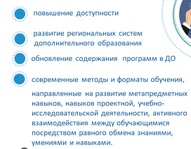
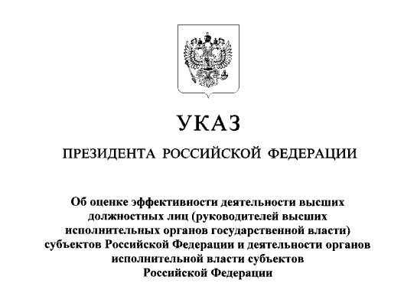
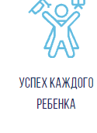
Успех каждого ребенка
2021
76%
2024
80%
2030
82%
Охват детей 5-18 лет дополнительным образованием

Slide 24

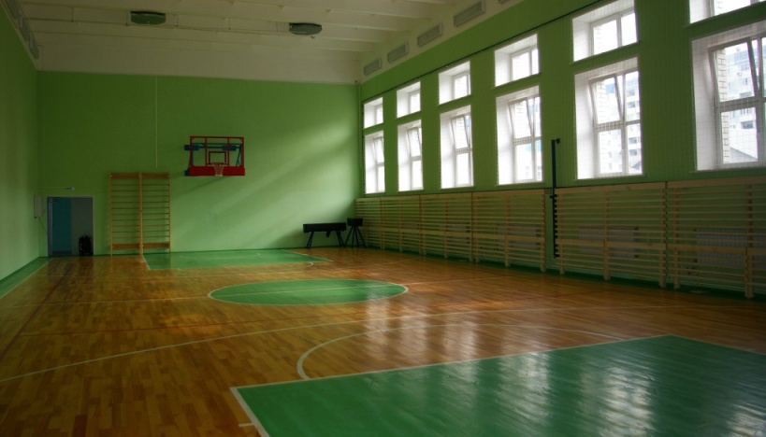



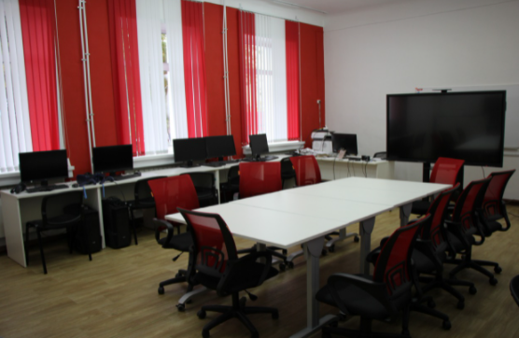


Успех каждого ребенка. Развитие инфраструктуры

Slide 25

2012 год
Указ Президента Российской Федерации № 599 «О мерах по реализации государственной политики в области образования и науки»
Федеральный проект «Успех каждого ребенка» национального проекта «Образование»
2019 год
Приказ Министерства просвещения Российской Федерации №467 о внедрении Целевой модели развития региональной системы дополнительного образования
Целевая модель развития региональной системы дополнительного образования
доступность образования
выявление и поддержка талантливых детей
обновление содержания образования
сопровождение, развитие и совершенствование профессионального мастерства педагогических работников
профориентация
наставничество
персонифицированный учет и финансирование
Навигатор –
https://altai22.pfdo.ru

Slide 26
Целевая модель развития региональной системы дополнительного образования
Региональный модельный центр дополнительного образования детей - 1
4 БАЗОВЫХ
краевых
организации (экспертиза программ под сертификат персонифицированного финансирования)
Муниципальные опорные центры- (69)
Министерство образования
и науки АК
Министерство
культуры АК
Министерство спорта АК
Образовательные организации
Уполномоченный орган (комитет по образованию муниципалитета)
7 ОПОРНЫХ ОКРУЖНЫХ ОРГАНИЗАЦИЙ
( консультационная и методическая поддержка МОЦ округа
ЕАИС ДО
персонифицированный учет и финансирование
социальный заказ
78,21%
АК
80%
РФ
2024 год

Slide 27

Молодежь и дети
Цель - создание возможностей для развития талантов и самореализации молодых людей, воспитания ответственного и высоконравственного человека.
https://национальныепроекты.рф

Slide 28
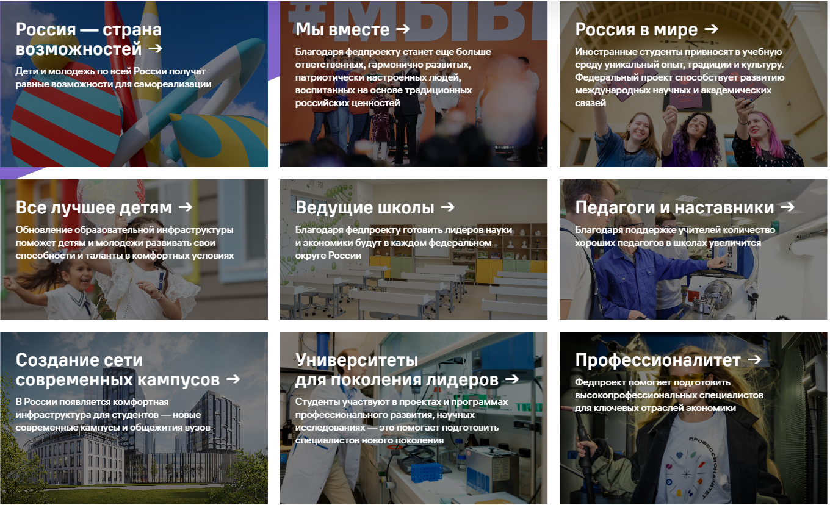

Slide 30
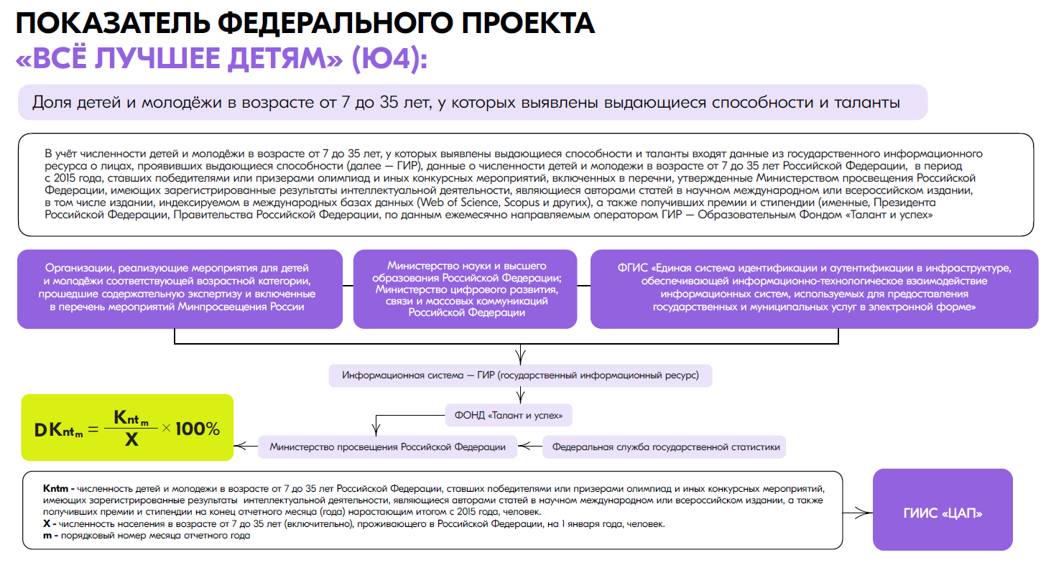

Slide 32
Концепция развития дополнительного образования детей до 2030 года
Постановление Правительства РФ от 31 марта 2022 г 678-р
направлена на определение приоритетных целей, задач, направлений и механизмов развития дополнительного образования детей в Российской Федерации до 2030 года
План мероприятий по реализации концепции развития дополнительного образования детей в Алтайском крае

Slide 33
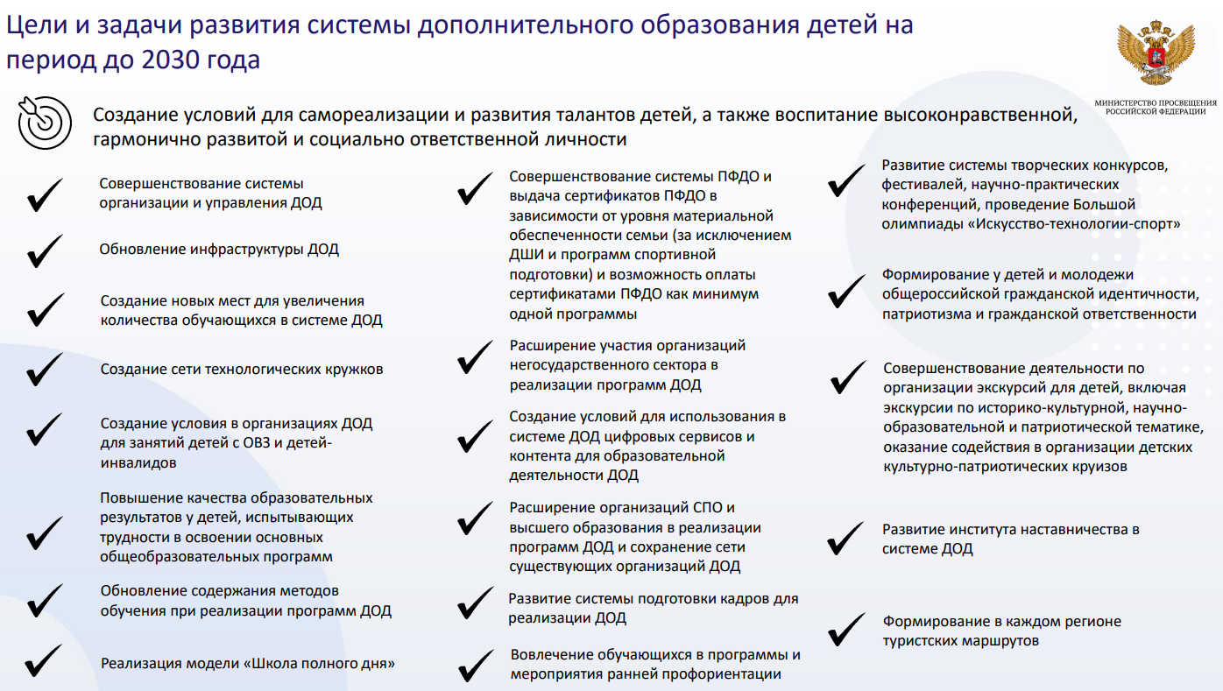

Slide 34
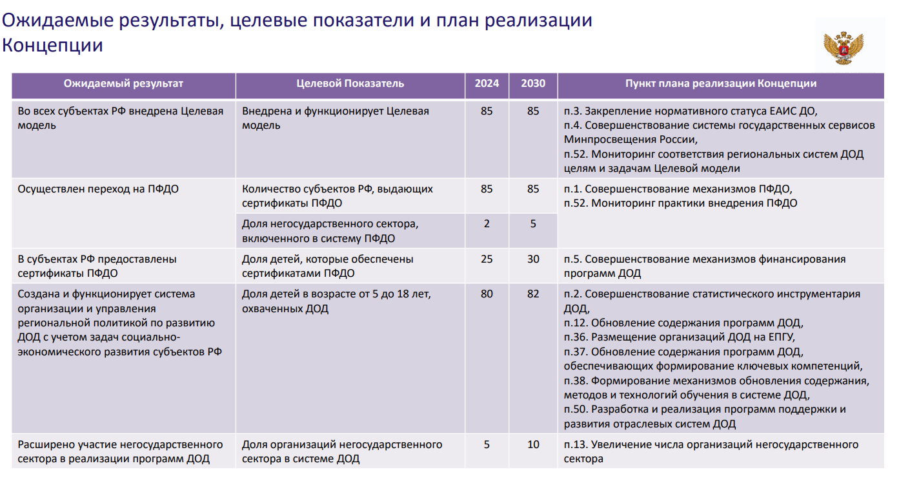
и социальный заказ (СЗ)
и соцсертификаты)
и соцсертификатами

Slide 35
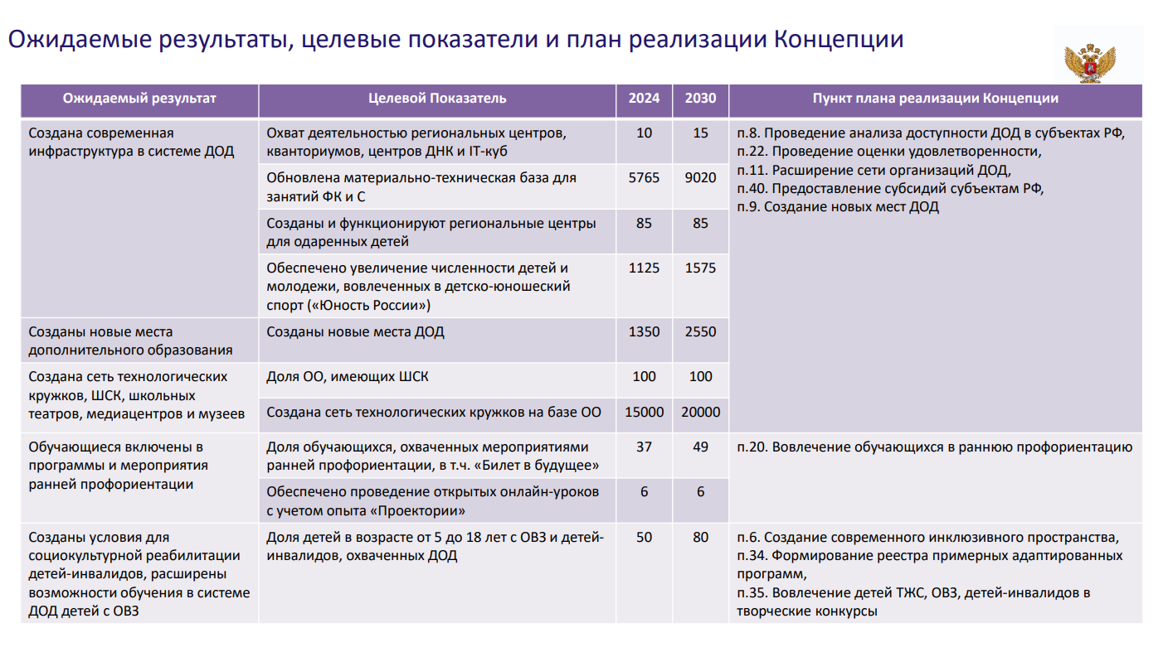

Slide 36
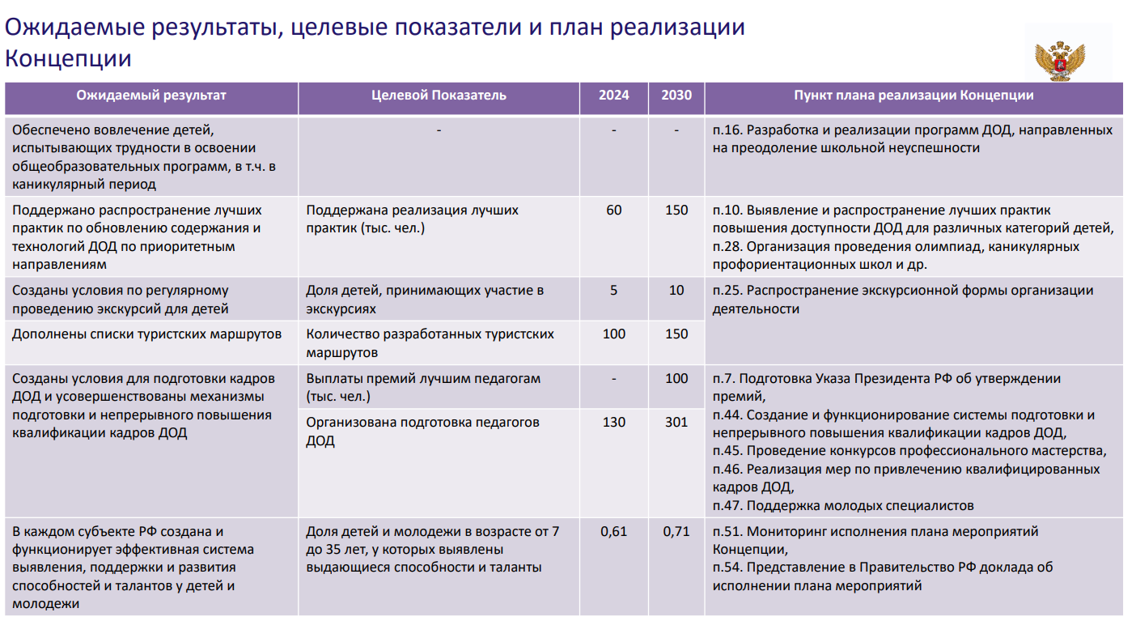

Slide 37
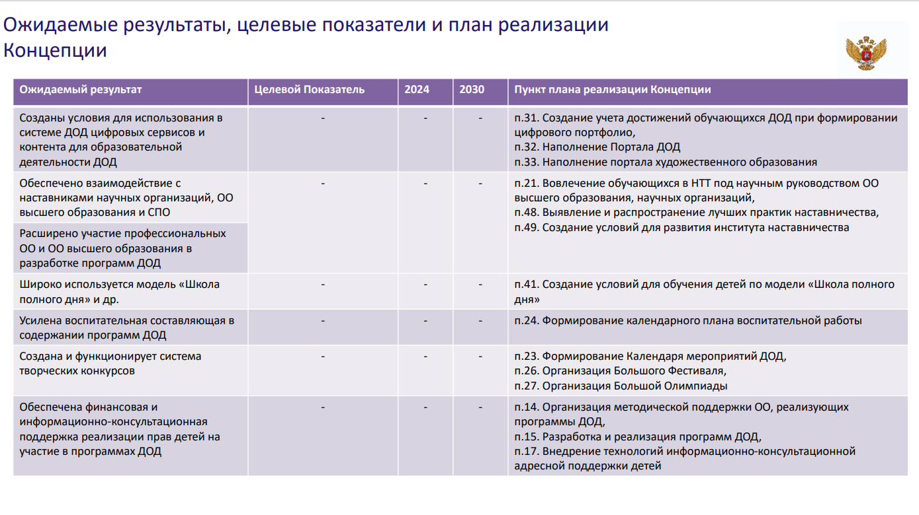

Slide 38
Указ Президента Российской Федерации от 21 июля 2020 г. № 474 «О национальных целях развития Российской Федерации на период до 2030 года».
Указ Президента Российской Федерации от 29 мая 2017 г. № 240 «Об объявлении в Российской Федерации Десятилетия детства».
Постановление Правительства РФ от 30.12.2015 № 1493 (ред. от 30.03. 2020) «О государственной программе «Патриотическое воспитание граждан Российской Федерации»
Стратегия развития воспитания в Российской Федерации на период до 2025 года, утвержденная Распоряжением Правительства Российской Федерации от 29 мая 2015 г. № 996-р.
Федеральный закон от 14.07.2022 № 261-ФЗ "О российском движении детей и молодежи»
Приказ Министерства просвещения РФ от 30 августа 2024 года N 620 “Об утверждении перечня олимпиад и иных интеллектуальных и (или) творческих конкурсов, мероприятий, направленных на развитие интеллектуальных и творческих способностей, способностей к занятиям физической культурой и спортом, интереса к научной (научно-исследовательской), инженерно-технической, изобретательской, творческой, физкультурно-спортивной деятельности, а также на пропаганду научных знаний, творческих и спортивных достижений, на 2024/25 учебный год”
Приказ Министерства труда и социальной защиты Российской Федерации
от 22.09.2021 № 652н "Об утверждении профессионального стандарта "Педагог дополнительного образования детей и взрослых»
Федеральный закон от 27.07.2006 года № 152-ФЗ «О персональных данных» изменения с 01.09.2022

Slide 39
Изменения в законодательстве https://fcoz.ru/
Репетиция тестового задания
https://onlinetestpad.com/2r5m7x6ecuapk
Материалы вебинаров
https://дворец22.рф/хх-краевой-конкурс-профессиональног/

